Slide 1
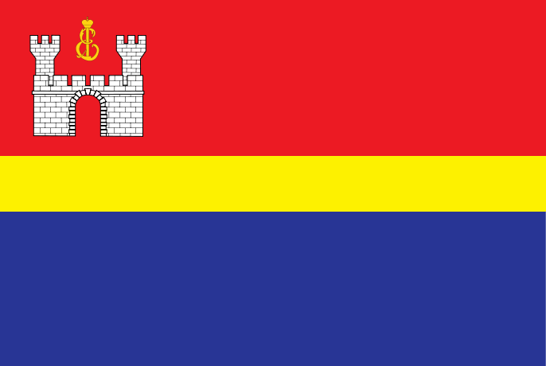
КАЛИНИНГРАДСКАЯ ОБЛАСТЬ – САМЫЙ ЗАПАДНЫЙ РЕГИОН РОССИИ.

Slide 2
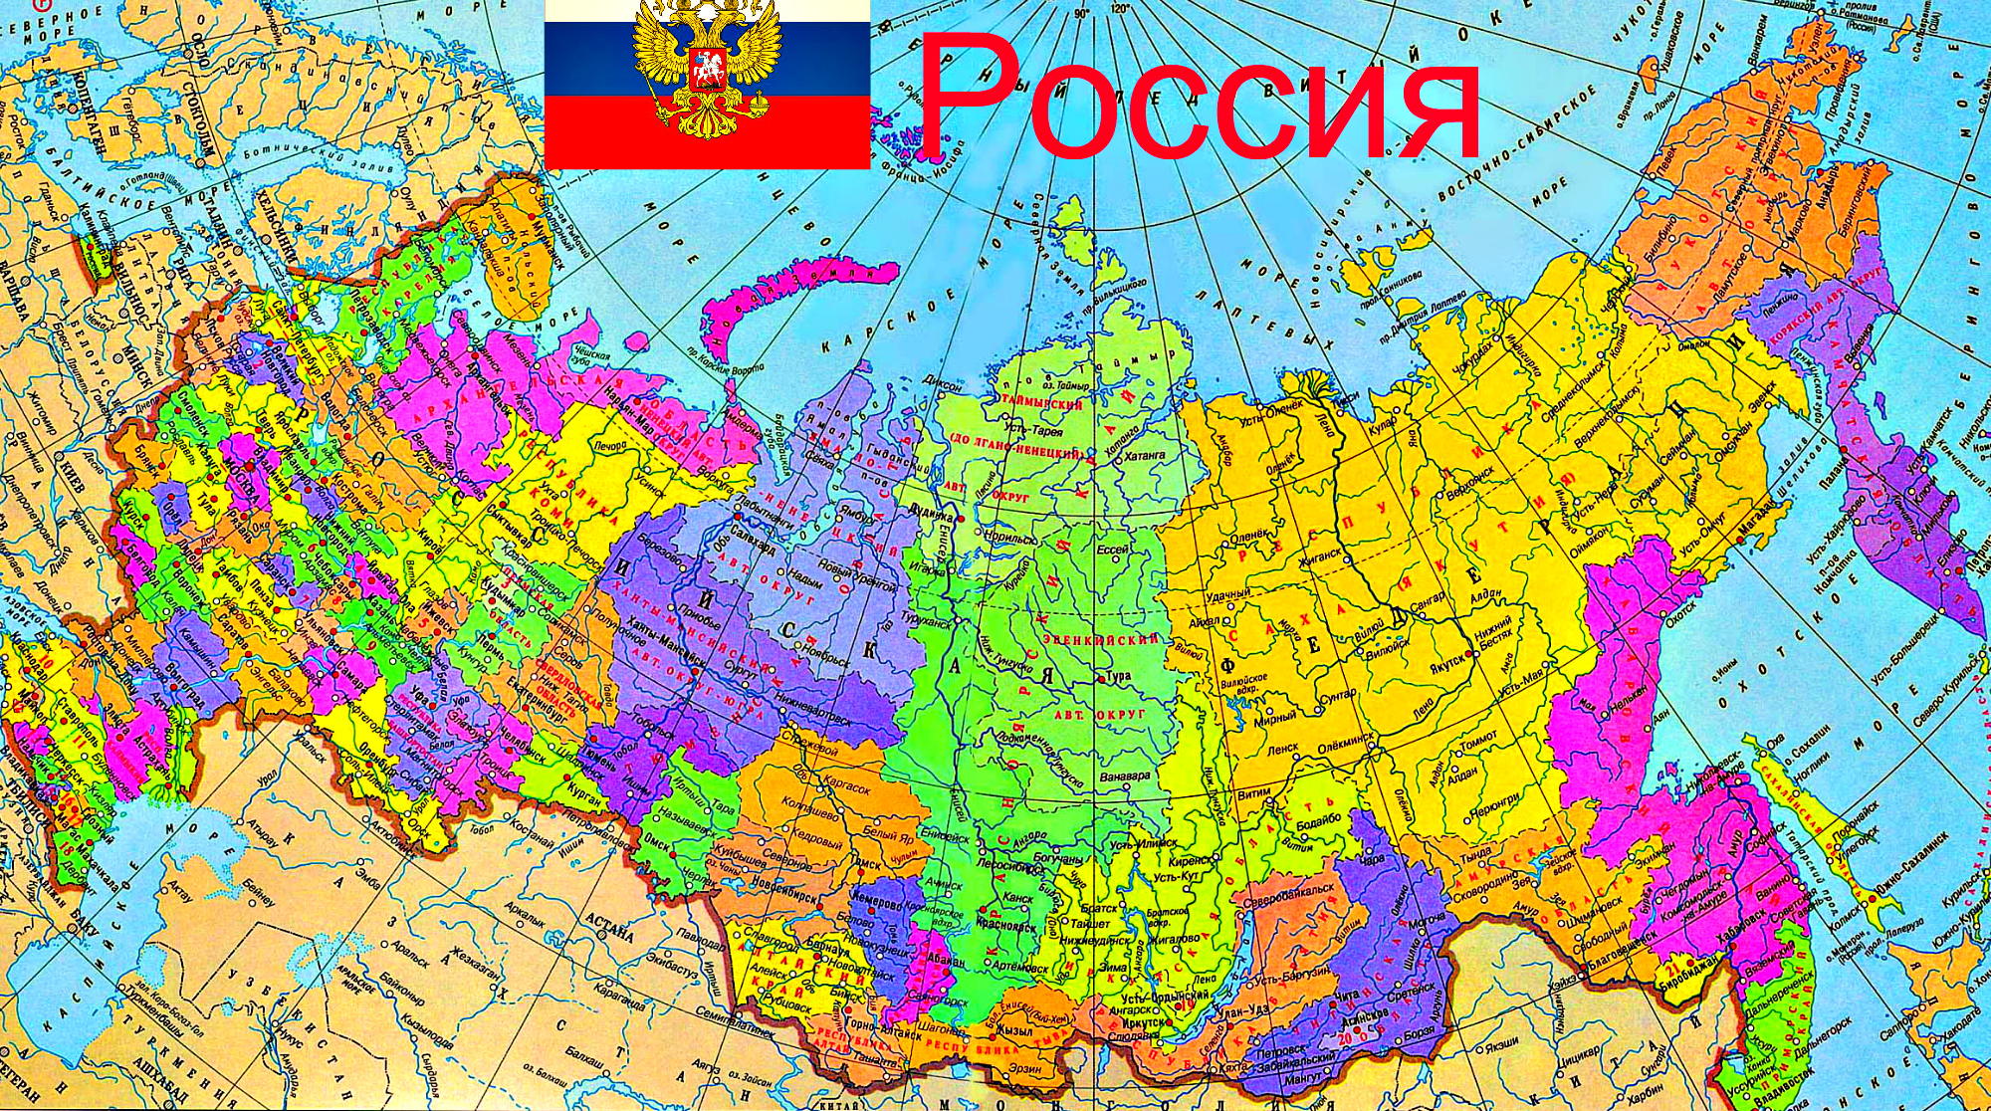
Область расположена на крайнем западе России
(самый маленький субъект РФ).
Калининградская область
Найдите на карте Калининградскую область.

Slide 3
На юге граничит с Польшей, на севере и востоке с Литвой. На западе и юго-западе омывается Балтийским морем и его большими опресненными заливами Куршским и Калининградским.
(рассмотри на карте, найди названные объекты)

Slide 4
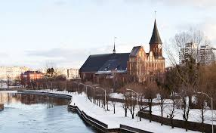
Статистика района:
Площадь (кв. км): | 15100
Население (чел): | 955281
Плотность населения (чел/кв.км): | 63
Город Калининград – административный центр области.
Всего в области 22 города. Помимо Калининграда крупными городами являются Советск, Черняховск и Светлый.

Slide 5
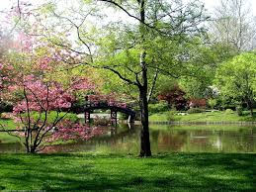
Климат Калининградской области, расположенной в умеренном климатическом поясе, принято считать переходным от морского к умеренно континентальному. Средняя температура июля плюс 17 градусов, средняя температура января минус 3 градуса.
Атмосферные осадки в среднем колеблются от 650 до 940 мм в год, наибольшее их количество может достигать 1100 мм, наименьшее – 400 мм.
Климат:

Slide 6
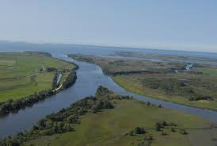
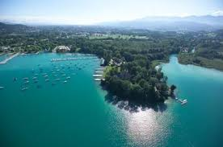
Озера и реки в районе:
Дельта реки Неман
Область богата реками. Всего по территории области протекает 148 рек длиной более десяти километров. Крупные реки: Неман (с притоком Шешупе) и Преголя (с притоком Лава).
Многочисленные озера. Самое большое озеро Виштынецкое.
Озера Виштынецкое

Slide 7
Промышленность:
Промышленность Калининградской области включает такие виды экономической деятельности, как добыча полезных ископаемых, обрабатывающие производства, производство и распределение электроэнергии газа и воды.
В регионе осуществляют деятельность более 6 тысяч промышленных предприятий. Развито промышленное рыболовство и судостроение.
Добыча полезный ископаемых | 120 предприятий
Обрабатывающие производства | 5740 предприятий
Производство распределения воды и газа | 206 предприятий

Slide 8
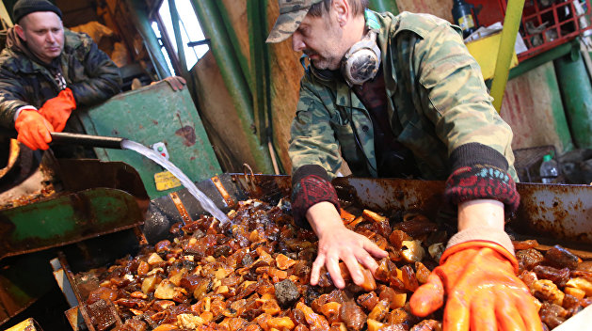
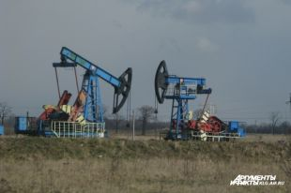
Добыча полезных ископаемы:
В Калининградской области находится единственный в мире янтарный карьер, в нем добывается более 90% мировых запасов янтаря. В настоящее время годовая добыча янтаря составляет нескольких сотен тонн.
Также ведется добыча нефти, торфа, каменной соли и бурого угля.

Slide 9
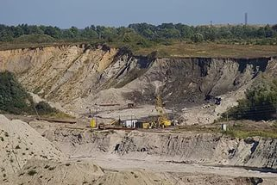
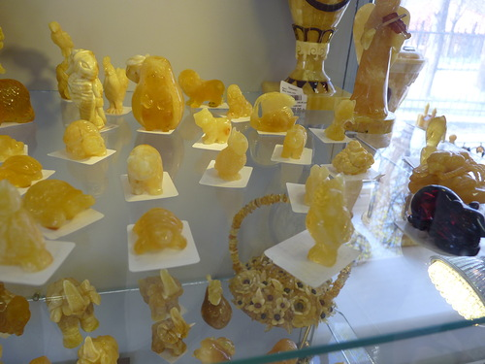
Янтарь — окаменелая смола хвойных деревьев
Жидкая органическая смола за миллионы лет приобретала свойства красивого камня, нередко сохраняя внутри случайно попавших в жидкий плен насекомых.

Slide 10
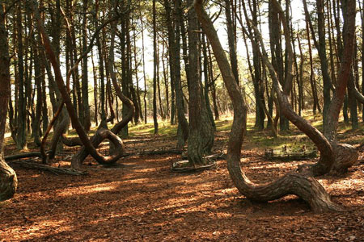
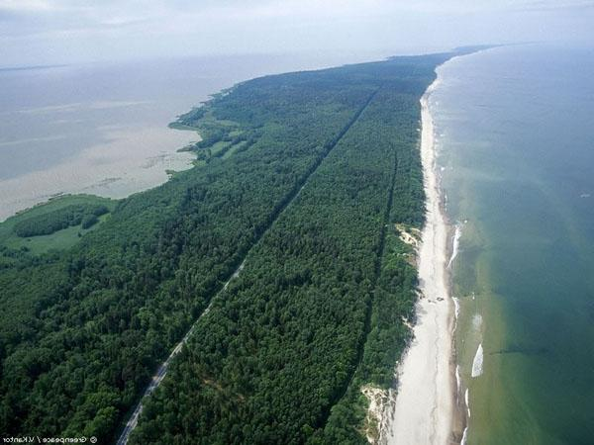
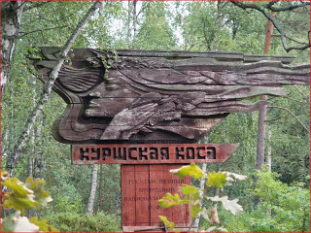
Куршская коса - это песчаный полуостров длиной 98 км (российская часть - 48 км), шириной от 400 м до 4 км.
В 1987 году именно здесь был образован, в числе первых в России, Национальный парк «Куршская коса».

Slide 11
Что нового ты узнал о Калининградской области?

